Slide 1
简单查询和排序
黄 敏
厚德楼 413
mhuang@szpt.edu.cn
<number>/22

Slide 2
内容
一、SQL分类
二、SQL基本语法规定
三、查询简单操作
四、排序查询
<number>/19

Slide 3
一、SQL分类
SQL语言分类
SQL语言分类 | 功能 | 举例
数据库控制语言（DCL） | 控制对数据库的访问，启动和关闭等 | 对系统权限进行授权和回收的GRANT、 REVOKE等语句
数据库定义语言（DDL） | 用来创建和删除及修改数据库对象 | 创建表和索引的CREATE TABLE, ALTER INDEX等语句
数据库操纵语言（DML） | 用来操纵数据库的内容，包括查询 | 查询、插入、删除、修改和锁定操作的SELECT、 INSERT、 UPDATE、DELETE、LOCK TABLE等语句
数据库事务处理 | 实现对数据的交易过程的完整控制 | 数据库事物相关的COMMIT、 ROLLBACK、 SAVEPOINT、 SET TRANSACTION等语句
<number>/22

Slide 4
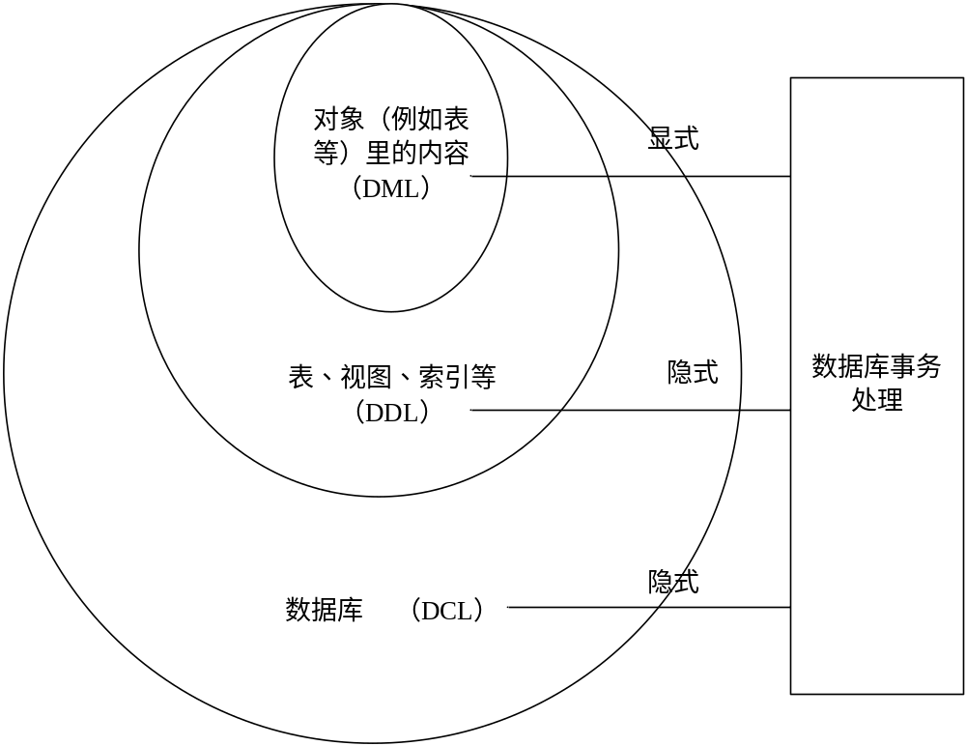
一、SQL分类
<number>/22

Slide 5
二、SQL基本语法规定
关键字、字段名、表名等之间都要用空格或逗号等进行必要的分隔。
语句的大小写不明感（查询的内容除外）。
语句可以写在一行或多行。
语句中的关键字不能略写和分开写在两行。
要在每条SQL语句的结束处添加“；”号。
为了提高可读性，可以使用缩进，
从句一般写在另一行的开始处。
<number>/19

Slide 6
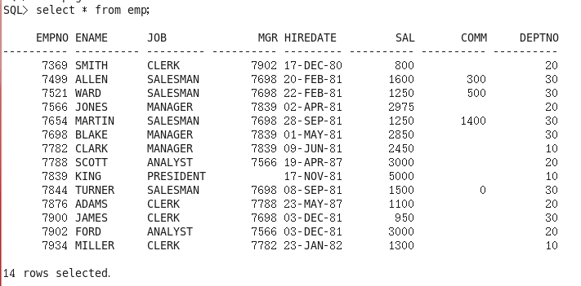
三、查询简单操作
表名:emp 表（table）=实体（entity）=关系（relation）
列=字段=属性
行=记录
格式特点：数值、日期是右对齐；字符是左对齐
值
<number>/19

Slide 7
三、查询简单操作：单列/多列查询
语法：select …. from ….
select 语句是SQL核心，也是SQL语句中用的最多的。用于查询数据库并检索匹配指定条件的数据。
训练1：显示部门编号和名称
SELECT deptno,dname FROM dept;
练习1：显示部门的名称和所在城市列表
练习2：显示全部雇员的名称，职务和工资
<number>/19

Slide 8
三、查询简单操作：加注行号
伪列：它不是真实存在于表中的列。伪列可以从表中查询，但是不能插入，更新和删除。
伪列：rownnum rowid
训练1：显示行号、全部雇员的名称，职务和工资。
SELECT rownum,ename,job,sal from emp；
练习1：显示行号，部门的名称和所在城市列表
练习2：显示行号，以及emp表的所有字段内容。
<number>/19

Slide 9
三、查询简单操作：显示计算列
计算列：在查询中可以有算术表达式，这个在显示时形成一个新列，用于显示 计算的结果，这个新列可以包括列名、算术运算符和括号。
训练1：显示雇员的名称、工资和工资增加20%的结果
SELECT ename,sal,sal*(1+20/100) FROM emp;
练习1：显示雇员名称，工资和工资增加100元之后的结果
练习2：显示雇员名称，工资和工资增加津贴之后的结果
<number>/19

Slide 10
三、查询简单操作：别名
别名语法格式：列名 [as] 列别名
别名作用：改变表头的显示
NOTE: 如果别名中包含了特殊字符，或者想把别名原样显示 ，就要使用双引号把别名括起来。
训练1：显示雇员名称和工资 名称和工资的别名分别为EMPNAME和SALARY
SELECT ename AS EMPNAME, sal SALARY FROM emp;
训练2：显示雇员名称和工资 名称和工资的别名分别为Emp Name 和Salary
SELECT ename AS “Emp Name”, sal “Salary” FROM emp;
练习1：显示部门名称，和所在城市，别名分别为 Dept Name和Location。
<number>/19

Slide 11
三、查询简单操作：连接运算符
连接运算符：||
作用：可以将多个字段或者多个字符串连接成一个新列显示。
训练1：用连接运算显示雇员职务连接在一起
SELECT ename || job AS " Employee Job List " FROM emp;
训练2：用连接运算显示雇员职务列表 如Scott的格式为 SCOTT is ANALYST
SELECT ename || ’ is ’ || job AS "Employee Job List" FROM emp;
练习1：按以下格式显示雇员工资列表：
The Salary of ename is sal 并加上别名Employee Sal List
…….
<number>/19

Slide 12
三、查询简单操作：消除重复行
消除重复行: distinct
作用：删除显示结果中重复的行
NOTICE：distnct只能消除显示中完全一样的记录，只有个别字段相同时，是不能消除的。
训练1：显示不重复的雇员职务
SELECT DISTINCT job FROM emp;
练习1：显示不重复的部门编号
<number>/19

Slide 13
四、排序查询：单列排序
排序语法：select … from … order by 排序字段 asc 或者 desc
排序作用：将行按照一定的顺序进行输出。
训练1：按工资升序和降序排序
SELECT ename,sal FROM emp ORDER BY sal;
SELECT ename,sal FROM emp ORDER BY sal DESC;
训练2：按雇佣日期排序
SELECT ename,hiredate FROM emp ORDER BY hiredate DESC;
练习：显示雇员名称和职务，按雇员的名字字母升序排序
<number>/19

Slide 14
四、排序查询：多列排序
排序语法：order by 排序字段1，排序字段2
排序作用：先按照排序字段1进行排序，如果有重复的，再按照字段2进行排序
训练3：先按部门升序排序，再按工资降序排序。
SELECT ename,deptno,sal FROM emp ORDER BY deptno,sal DESC;
练习：显示雇员的职务和工资，先按职务升序排序，再按工资降序排序。
训练4：使用别名，按入职以来所挣工资的多少来排序。工资少的排在前面。
SELECT empno, ename, sal*Months_between(sysdate,hiredate) AS total FROM emp ORDER BY total;
<number>/19

Slide 15
总结
select from
rownum
as
" " ‘’
||
distinct
order by asc desc
<number>/19

